Slide 1
第21课 冷战后的世界格局

Slide 2
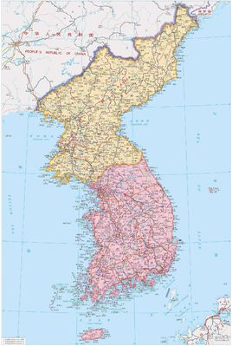
新课导入
朝韩分裂
1945年，日本投降后，朝鲜半岛以北纬38度线为界，分别由苏联和美国军队接收。在美苏的各自支持下于1948年8月朝鲜半岛南部成立大韩民国（亦称南朝鲜或南韩），1948年9月朝鲜半岛北部成立朝鲜民主主义人民共和国（亦称北朝鲜或北韩）。
1950年6月25日朝鲜战争爆发。朝鲜人民军起初一路胜利，将韩国军压制到釜山一带，于是美国决心介入，派兵在仁川登陆，朝鲜人民军面临被美韩军队拦腰斩断之势，被迫撤退。并被美军一路压制到鸭绿江一带。战火烧到鸭绿江边，严重威胁东北边疆的安宁，这使得成立才一年有余的新中国也被迫介入。10月19日中国人民志愿军跨过鸭绿江，开始抗美援朝。10月25日，志愿军首战歼灭韩国六师。经过反复的拉锯战以后，双方最终决定1953年7月27日以临时分界线（三八线）为界，中朝联军同美国主导下的联合国军签定停战协定，并由联合国指派永久中立国瑞士及瑞典驻军于共同警备区域，以监察两国在边境的军事行动。1958年10月26日，中国人民志愿军全部撤离朝鲜半岛，而美国至今仍有军队驻扎在韩国（南朝鲜）。

Slide 3
学习目标
1．了解冷战结束后，世界形势的总趋势是走向缓和，但仍然存在着很多矛盾冲突，世界政治格局朝着多极化方向发展，大多数国家为建立国际政治经济新秩序而努力。
2．分析苏联解体后世界形势的基本特点——美国、欧盟、日本、中国和俄罗斯等国家实力对比的变化。
3．认识到地区冲突、民族矛盾等成为威胁当今世界安全的因素。霸权主义利用并入矛盾，加剧了世界的不安定。
4．经济实力决定各国在世界格局中的地位，我们要抓住时机，发展经济，增强经济实力，在新的世界格局中占据有利地位。
教学重点：霸权主义与地区冲突、世界多极化的发展。
教学难点：多极化的原因与应对。

Slide 4
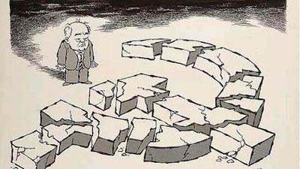
一、霸权主义与地区冲突
1．冷战的结束使世界形势发展的总趋势走向缓和，和平与发展成为时代的主题，但仍然存在着很多矛盾冲突。
2．霸权主义、地区冲突、民族矛盾和宗教纠纷、恐怖活动，威胁着世界安全。

Slide 5
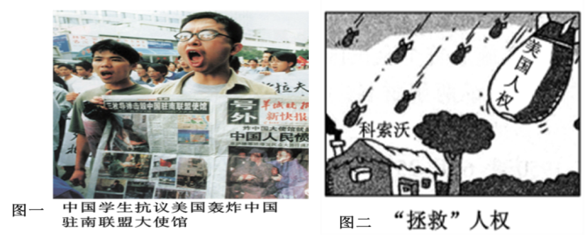
结合教材和相关史料，举例说明霸权主义的表现。
图一反映了哪一历史事件？
图一中国学生为什么如此抗议美国的暴行？
图二漫画揭露了该事件什么本质？

Slide 6
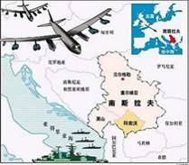
科索沃战争
1999年3月—6月，以美国为首的北约越过联合国安理会，以南联盟军队屠杀科索沃的阿尔巴尼亚族人为借口，对南联盟境内进行狂轰滥炸……

Slide 7
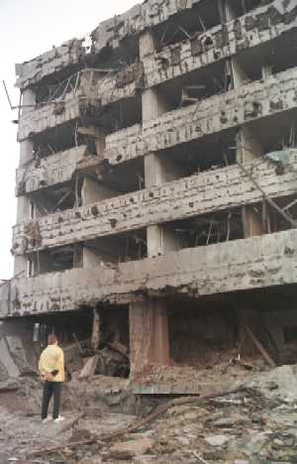
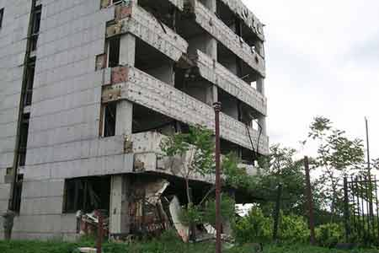
化做废墟的中国驻 南斯拉夫大使馆

Slide 8
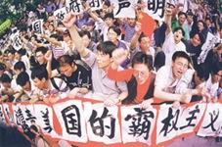
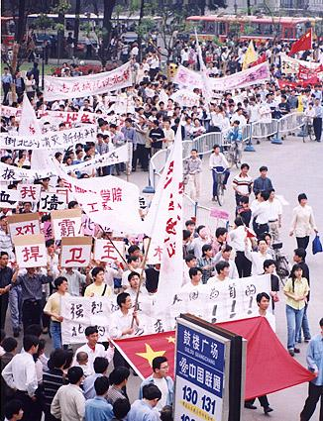

Slide 9
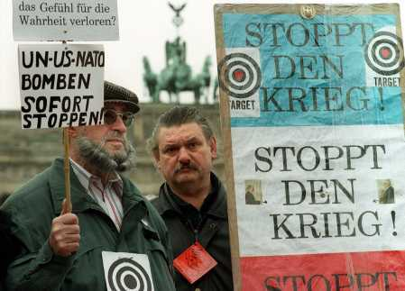
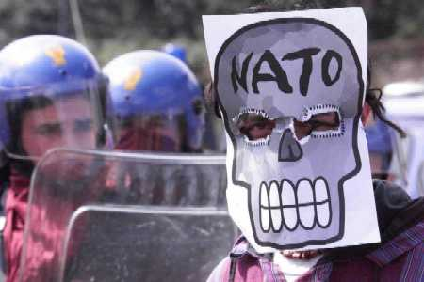

我们并不孤独
在意大利
在柏林
在厄瓜多尔

Slide 10
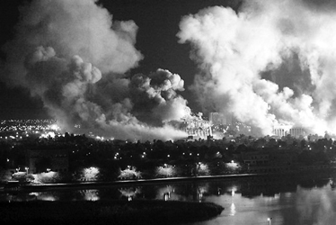
2003 伊拉克战争

Slide 11
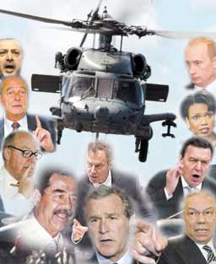
成者王侯败者寇
几家欢喜几家愁

Slide 12
二：世界多极化趋势的发展
发展中国家
欧盟
中
美
俄
日
多 强
一 超

Slide 13
苏联解体后，美国成为唯一的_超级大国，企图凭借强大的经济、军事和科技力量，建立一个以美国为主导的“单极世界”。但是，欧盟、日本、中国和俄罗斯等一些具备较强综合实力的国家或国家联盟也在国际和地区事务中发挥着重要作用，推动世界朝着多极化方向发展。

Slide 14
欧盟成立后，欧洲的实力进一步增强，地位进一步提高，在国际事务中发挥着日益重要的作用。日本也在积极谋求政治大国的地位。中国通过改革开放，经济快速发展，国家综合实力显著增强。2010年，中国的经济规模已经位居世界第二，仅次于美国。俄罗斯凭借丰富的自然资源致力于国家复兴，力求在国际舞台上扮演更重要的角色。广大发展中国家的总体实力不断增强，国际影响不断扩大，成为推动世界多极化趋势发展的一支不可忽视的力量。
PPT模板：www.1ppt.com/moban/ PPT素材：www.1ppt.com/sucai/
PPT背景：www.1ppt.com/beijing/ PPT图表：www.1ppt.com/tubiao/
PPT下载：www.1ppt.com/xiazai/ PPT教程： www.1ppt.com/powerpoint/
资料下载：www.1ppt.com/ziliao/ 范文下载：www.1ppt.com/fanwen/
试卷下载：www.1ppt.com/shiti/ 教案下载：www.1ppt.com/jiaoan/
PPT论坛：www.1ppt.cn PPT课件：www.1ppt.com/kejian/
语文课件：www.1ppt.com/kejian/yuwen/ 数学课件：www.1ppt.com/kejian/shuxue/
英语课件：www.1ppt.com/kejian/yingyu/ 美术课件：www.1ppt.com/kejian/meishu/
科学课件：www.1ppt.com/kejian/kexue/ 物理课件：www.1ppt.com/kejian/wuli/
化学课件：www.1ppt.com/kejian/huaxue/ 生物课件：www.1ppt.com/kejian/shengwu/
地理课件：www.1ppt.com/kejian/dili/ 历史课件：www.1ppt.com/kejian/lishi/
Notes:
PPT模板：www.1ppt.com/moban/ PPT素材：www.1ppt.com/sucai/
PPT背景：www.1ppt.com/beijing/ PPT图表：www.1ppt.com/tubiao/
PPT下载：www.1ppt.com/xiazai/ PPT教程： www.1ppt.com/powerpoint/
资料下载：www.1ppt.com/ziliao/ 范文下载：www.1ppt.com/fanwen/
试卷下载：www.1ppt.com/shiti/ 教案下载：www.1ppt.com/jiaoan/
PPT论坛：www.1ppt.cn PPT课件：www.1ppt.com/kejian/
语文课件：www.1ppt.com/kejian/yuwen/ 数学课件：www.1ppt.com/kejian/shuxue/
英语课件：www.1ppt.com/kejian/yingyu/ 美术课件：www.1ppt.com/kejian/meishu/
科学课件：www.1ppt.com/kejian/kexue/ 物理课件：www.1ppt.com/kejian/wuli/
化学课件：www.1ppt.com/kejian/huaxue/ 生物课件：www.1ppt.com/kejian/shengwu/
地理课件：www.1ppt.com/kejian/dili/ 历史课件：www.1ppt.com/kejian/lishi/

Slide 15
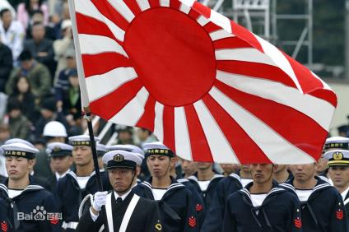
日本是世界上经济大国，GDP值约为美国的50%左右。其军事力量在质量上已超过英、法、德等国，居世界第三位。日本积极谋求政治大国和军事大国的地位。

Slide 16

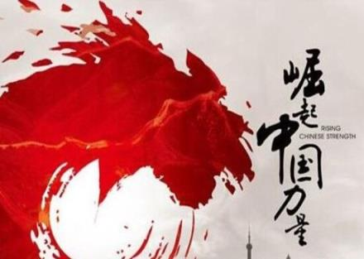
中国改革开放40年来，经济建设取得了举世瞩目的成就，2010年，中国的经济规模仅次于美国，位居世界第二，中国的崛起对世界格局产生了重大影响。

Slide 17
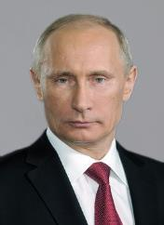
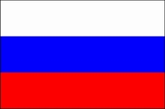
俄罗斯在普京总统的领导下，凭借强大的军事科技力量、丰富的资源使俄罗斯走出低谷。在国际事务中，仍是对美国的全球支配地位构成威胁的国家。

Slide 18








1980~1999年的GDP年均增长率：
发展中国家为3.4%，
发达国家为2.6%。

Slide 19
两极的“极”与多极化的“极”有无区别？
①两极中的“极”是通过政治、军事实力来控制、操纵其他国家；而多极化中的“极”的主要凭借综合国力，对其他国家、地区乃至全球产生影响力和作用力。
②两极格局中的“极”实际上是指美苏两个超级大国；而构成多极化中的“极”既有国家，也有国家集团。

Slide 20
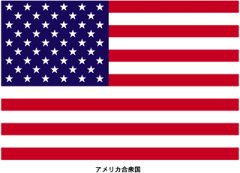

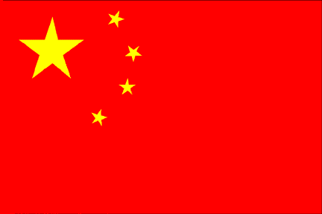
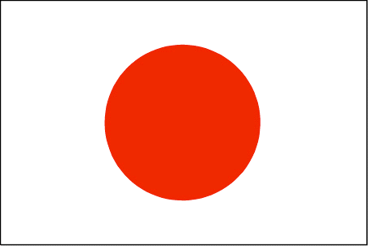

当今世界格局
暂时形成“一超多强”的局面，朝着多极化方向发展，但是一个新的相对稳定的世界格局尚未定型。
新的世界格局形成过程中
具有决定性作用的因素是:
经济实力

Slide 21
多极化趋势出现的原因
1.两极格局解体
2.美、西欧、日、俄、中等实力强大的国家和联盟的发展
3.世界经济力量的多极化（根因）

Slide 22
世界格局多极化趋势的影响
（1）有利于世界的和平与稳定。
（2）有利于遏制霸权主义和强权政治。
（3）有利于建立公正合理的国际政治经济新秩序。
（4）有利于促进世界政治、经济、文化的协调平衡发展。
Notes:
世界五大中心力量的主要组合：①经济上，北美、欧盟、东亚呈三足鼎立之势；②政治上，美欧俄和美中日两个三角分别在欧洲和亚太事务中发挥决定性作用。

Slide 23
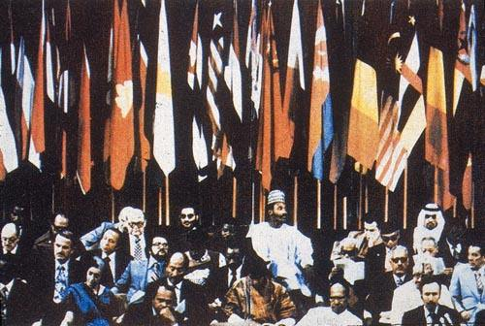
三、建立国际新秩序的努力
不结盟运动
不结盟运动是一个松散的国际组织，它成立于冷战时期的1961年9月，现有120个成员国、17个观察员国和10个观察员组织。它包括了近三分之二的联合国会员国，绝大部分是亚洲、非洲和拉丁美洲的发展中国家，人口总和占世界人口的55%左右，在国际社会具有广泛的代表性。

Slide 24
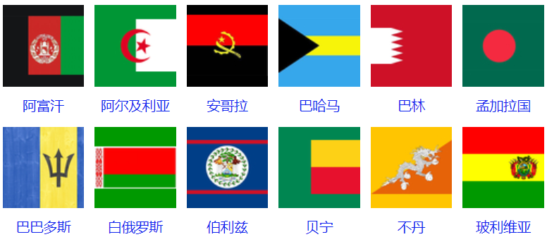
中国于1992年9月成为其观察员国。其成员国奉行独立自主、不与美苏两个超级大国中的任何一个结盟的外交政策。不结盟运动定期举行首脑会议。2016年9月13日，第17届不结盟运动峰会高官会议开幕。

Slide 25
归纳总结：不结盟运动的兴起
（1）背景：
（2）建立： 1961年，不结盟运动正式成立。
（3）影响：不结盟运动的兴起，标志着广大发展中国家已经成为国际政治舞台上的一支重要力量，在一定程度上冲击着两极格局。

Slide 26
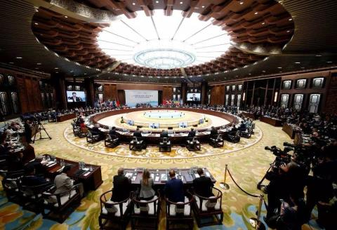
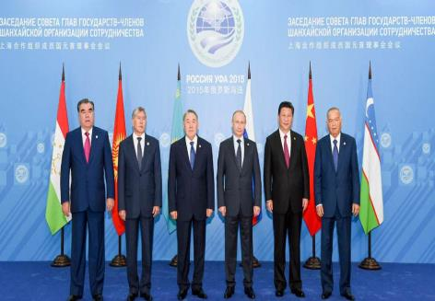
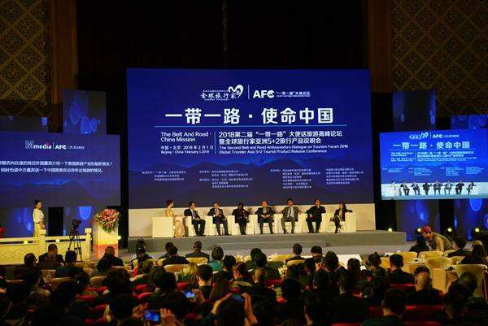
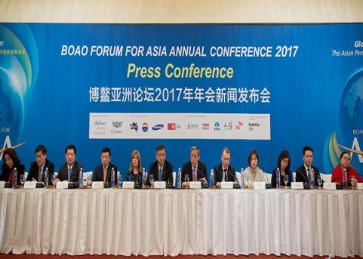
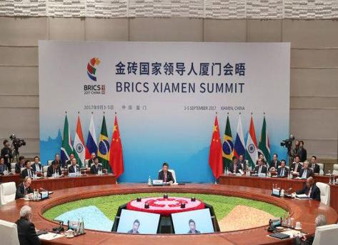

Slide 27
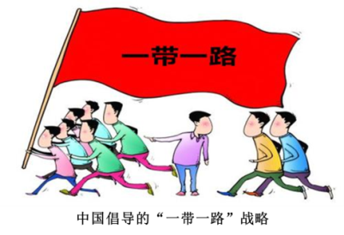
说说中国对建立国际新秩序的态度和对策。
2013年9月和10月由中国国家主席习近平分别提出建设“新丝绸之路经济带”和“21世纪海上丝绸之路”的合作倡议，简称“一带一路”战略。这一战略高举和平发展的旗帜，积极发展与沿线国家的经济合作伙伴关系，共同打造政治互信、经济融合、文化包容的利益共同体、命运共同体和责任共同体。

Slide 28
中国的努力与主张 ：
1.坚决反对霸权主又和强权政治。绝不干涉别国内政。
2.倡导和平发展，加强国际合作。坚定地奉行独立自主的和平外变政策，以和平方式解决国际争端。
3.坚持改革开放，提高综合国力。
4.发挥联合国的积极作用，在国际关系中弘扬平等互信、包容互鉴、合作共赢的精神。共同维护国际公平正义。

Slide 29
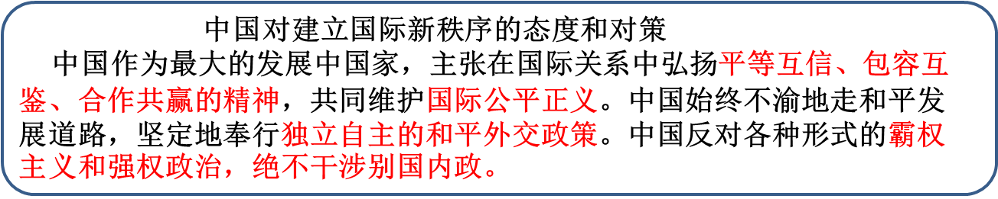
中国对建立国际新秩序的态度和对策

Slide 30
20世纪世界格局的三次变动
 | 时间 | 政治格局
第一次 | 一战后 | 凡尔赛—华盛顿体系
第二次 | 二战后 | 美苏两极对峙的冷战格局（雅尔塔体系）
第三次 | 冷战后 | 一超多强，向多极化方向发展
第三次变动与前两次变动有何不同？
第三次变动是在苏联解体后，没有像前两次一样受到世界大战的影响。
列举世界史上的三对敌对的军事政治集团。
三国同盟 三国协约
轴心国集团 世界反法西斯同盟
“北约” “华约”

Slide 31
1．在新的世界格局形成过程中，起决定作用的是
A．军事集团 B．经济实力
C．外交政策 D．人权问题
B
B
2．对冷战结束后国际形势的表述，不正确的是
A．旧的世界格局已经终结
B．新的多极化格局已经形成
C．“一超多强”局面还会较长时间存在
D．霸权主义、强权政治仍然存在
3．1999年5月8日，北约的导弹袭击了中国驻南联盟大使馆，导致了3人死亡，多人受伤和使馆建筑的破坏。这一世界外交史上罕见的大事件发生在下列哪次战争中?
A．第五次中东战争 B．海湾战争
C．科索沃战争 D．伊拉克战争
C

Slide 32




4．1999年，以美国为首的北约打着维护人权、制止“种族清洗”的旗号，轰炸南联盟；2003年3月，美国未经联合国同意发动了对伊拉克的战争。这充分说明：
A.和平与发展是当今时代的主题
B.国际间竞争愈演愈烈
C.霸权主义是世界和平的主要威胁
D.美国是维护世界和平的主力
世界政治格局多极化趋势
C

Slide 33
世界政治格局多极化趋势
5. 世界格局多极化趋势将是长期、曲折的斗争过程，能够表明这一现象的事件是：
A．华盛顿体系的建立
B．华沙条约组织的成立
C．欧洲共同体的成立
D．科索沃战争
D

Slide 34
世界政治格局多极化趋势
6．不同历史时期形成不同历史话语：下列语汇出现的先后顺序是：
①冷战 ②美苏争霸
③一超多强 ④东欧剧变
A．①②④③
B．②①③④
C．①③②④
D．②①④③
A

Slide 35
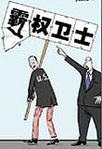
读右图回答：
①漫画反映了美国哪两种身份？
②漫画讽刺了什么？
③举例说明美国在现实中扮演的这种角色。
人权卫士 ? 霸权主义!
打着人权的幌子干着霸权的勾当
科索沃战争 伊拉克战争

Slide 36
维护世界和平
反对霸权主义和强权政治

Slide 37
再见！

